Slide 1
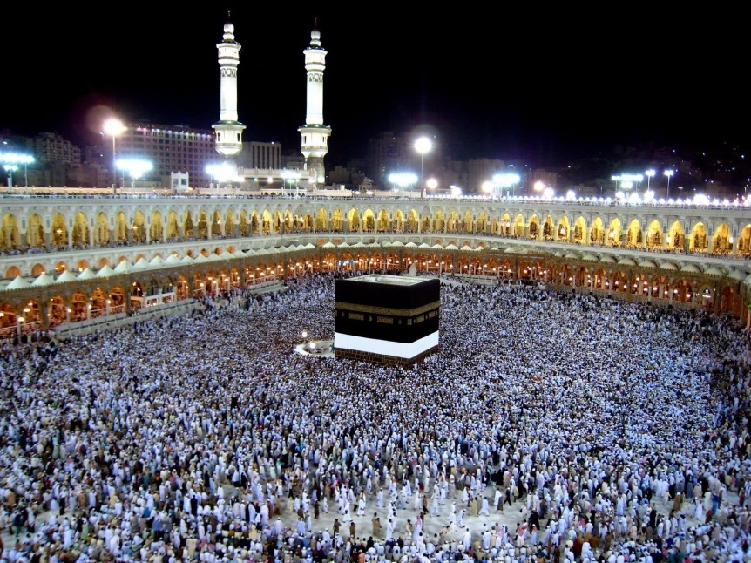
আসসালামু আলাইকুম
আজকের পাঠে সকলকে
স্বা
গ
ত
ম

Slide 2
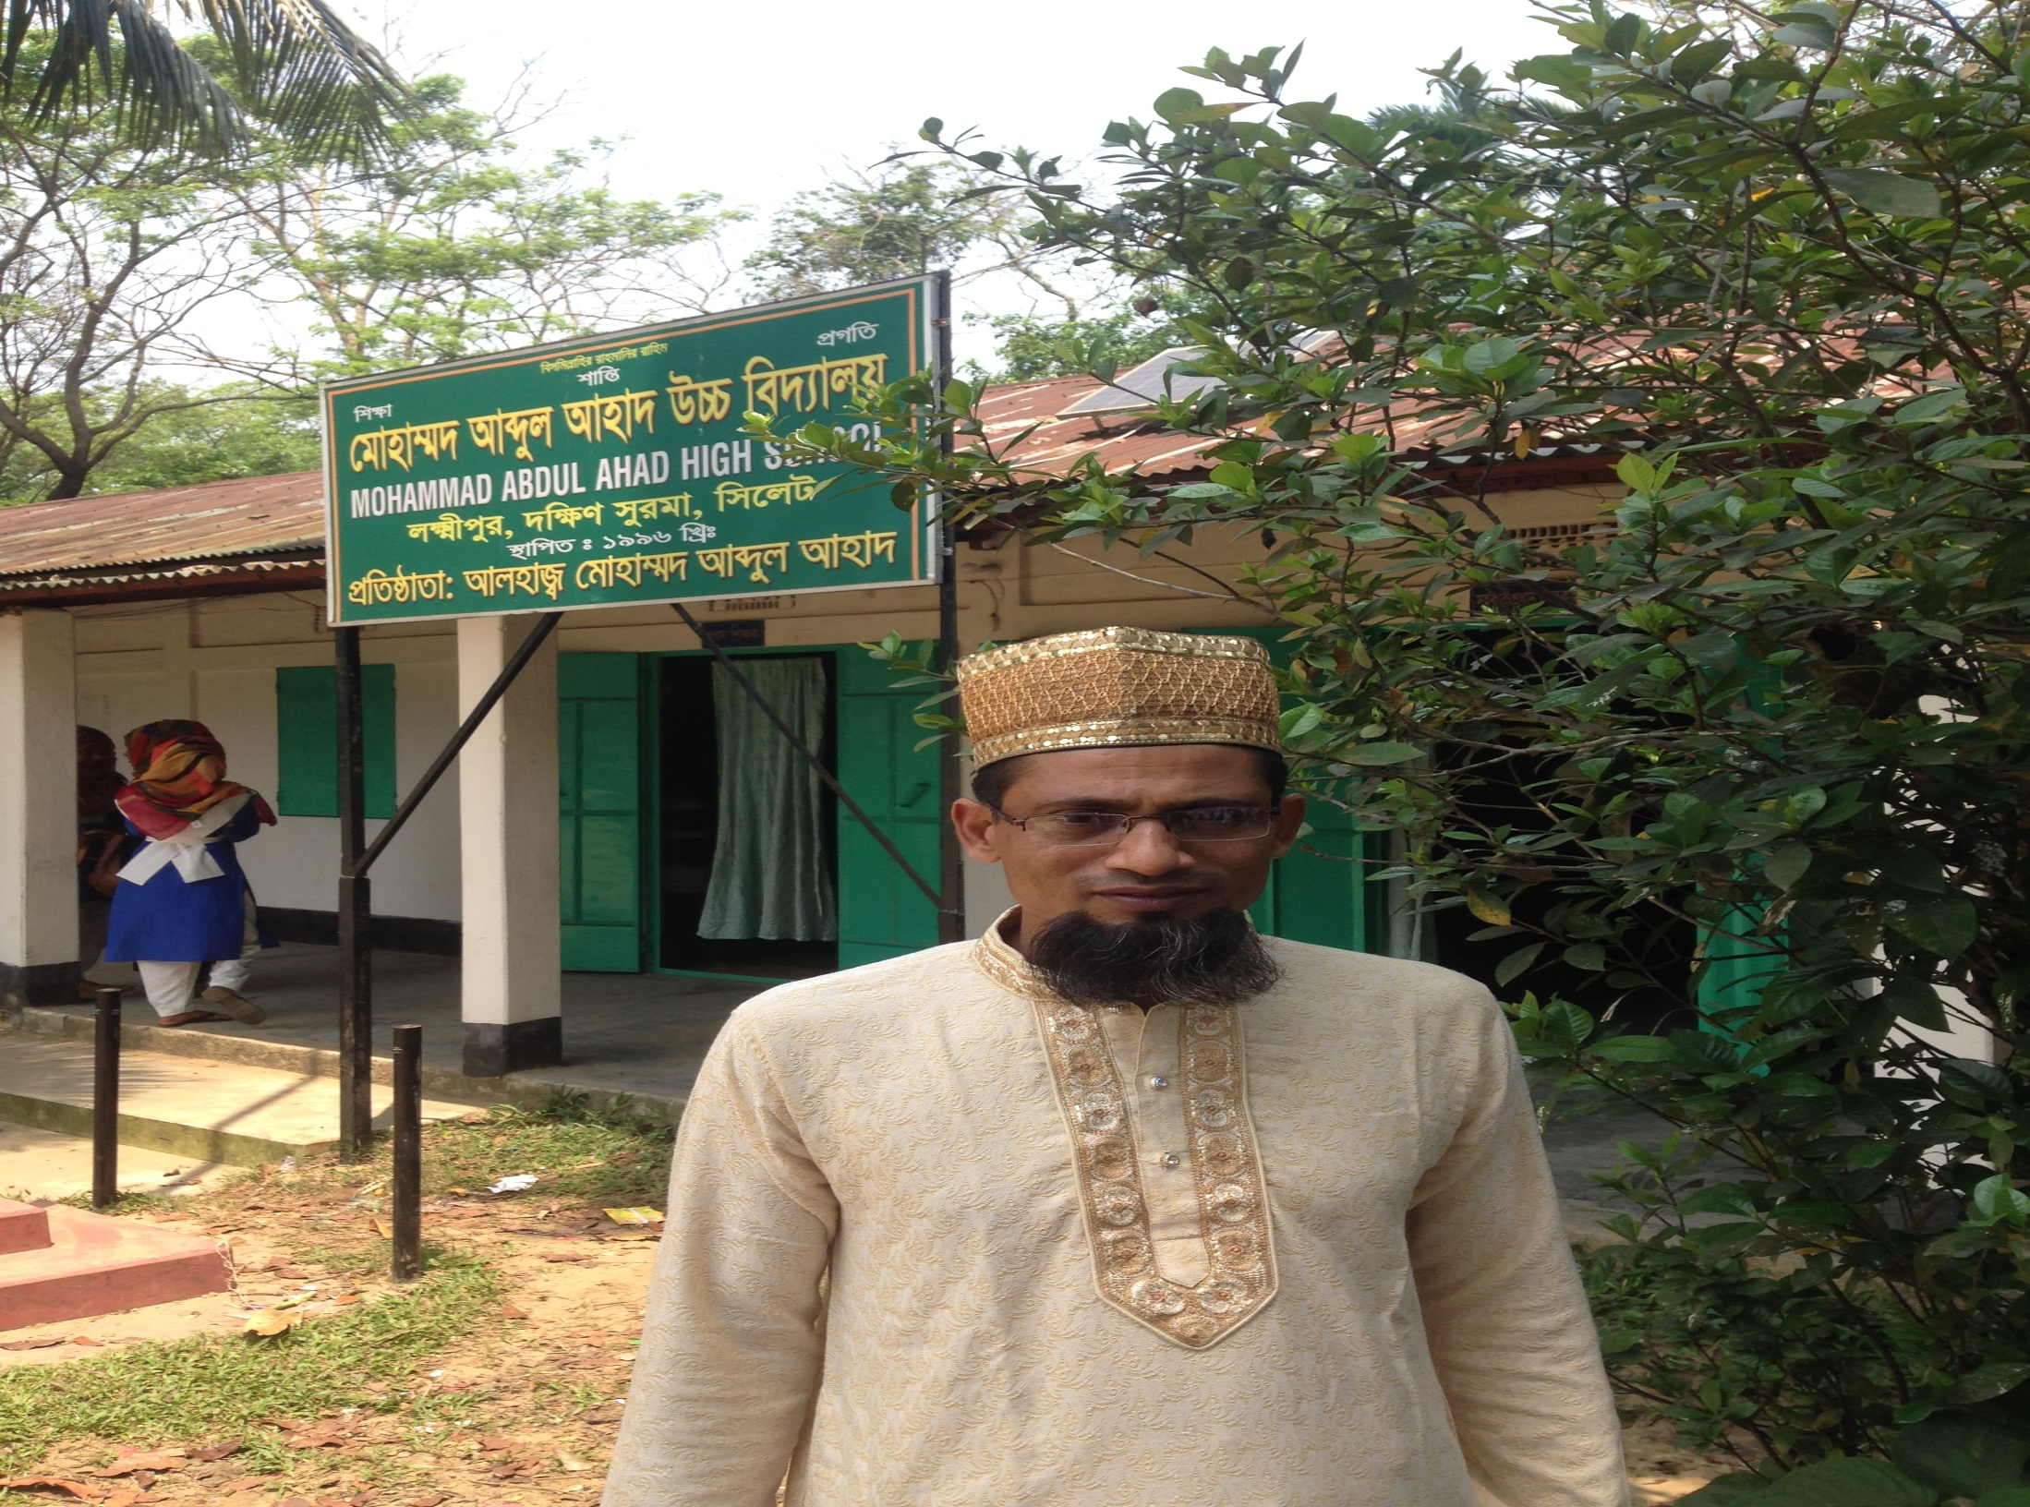
শিক্ষক পরিচিতি
মোঃ রফিকুল ইসলাম
সহকারী শিক্ষক (MRT)
মোহাম্মদ আব্দুল আহাদ উচ্চ বিদ্যালয় ।
লক্ষীপুর,ডাকঃ লালাবাজার, থানাঃ দক্ষিন সুরমা,
জিলাঃ সিলেট
মোবাইলঃ ০১৭১৬৭৮৪৭০৪

Slide 3
একটু চিন্তা করে বলঃ-
খাতুনে জান্নাত হযরত ফাতিমা (রাঃ) এর স্বামীর নাম কী ?

Slide 4
আজকের পাঠ
অধ্যায়ঃ পঞ্চম
অধ্যায় শিরোনামঃ আদর্শ জীবনচরিত
পাঠঃ 5
হযরত আলি (রাঃ)

Slide 5
শিখন ফল
এ পাঠ শেষে শিক্ষার্থীরা-
হযরত আলি (রাঃ) এর পরিচয় বলতে পারবে ।
হযরত আলি (রাঃ) এর বীরত্ব ব্যাখ্যা করতে পারবে ।
হযরত আলি (রাঃ) এর জ্ঞান সাধনা ও অনাড়ম্বর জীবনযাপন এবং রাষ্ট্র
পরিচালনা বর্ননা করতে পারবে ।

Slide 6
আলি (রাঃ)
এর পরিচয়
৪র্থ
খলিফা
বংশ
কুরাইশ
গোত্র
বনু হাশিম
ডাক নাম
আবু তুরাব
আবুল হাসান
জন্ম
৬০০ খ্রিঃ
ইসলাম গ্রহন
দশ বছর বয়সে
রাসুল (সাঃ)এর
চাচাত ভাই
মেয়ের জামাই
হিজরতের সময়
রাসুল (সাঃ) এর
বিছানায় ছিলেন
বালকদের মধ্যে
সর্বপ্রথম ইসলাম গ্রহন

Slide 7
একক কাজ
হজরত আলি (রাঃ)এর পরিচিতি লিখ ।

Slide 8
হযরত আলি (রাঃ) এর বীরত্ব
শৌর্য-বীর্য ও অসাধারন শক্তির অধিকারী ।
কাফিরদের মনে ত্রাস সৃষ্টিকারী ।

Slide 9
হযরত আলি (রাঃ) এর বীরত্ব
অসাধারন বীরত্ব
রাসুল (সাঃ) এর পক্ষ থেকে
উপহার
যুলফিকার তরবারি

Slide 10
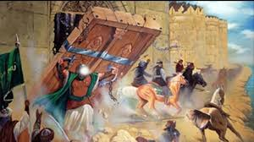
হযরত আলি (রাঃ) এর বীরত্ব
খায়বারে কামুস দুর্গ জয়
আসাদুল্লাহ (আল্লাহর সিংহ) উপাধি লাভ

Slide 11
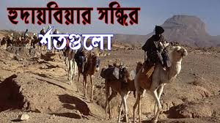
হযরত আলি (রাঃ) এর বীরত্ব
পত্র
নিজ হাতে লিখেছিলেন

Slide 12
হযরত আলি (রাঃ) এর বীরত্ব
মুসলিম বাহিনীর পতাকা
এর সময়
আলি (রাঃ) এর হাতে ছিল ।

Slide 13
জোড়ায় কাজ
হযরত আলি (রাঃ) এর বীরত্ব বিষয়ে ৫টি বাক্য লিখ ।

Slide 14
হযরত আলি (রাঃ) এর জ্ঞান সাধনা
অসাধারন মেধা
জ্ঞান তাপস
জ্ঞান সাধক
সর্বদা
জ্ঞান চর্চা
হাদিস-তাফসির
আরবি সাহিত্য –ব্যাকরণ
যুগের সেরা
রাসুলের ভাষায়-
জ্ঞানের দরজা
“দিওয়ানে আলি”
রচয়িতা

Slide 15
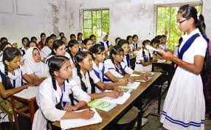
নিরব পাঠ:-(রাষ্ট্র পরিচালনা অংশ)
দলীয় কাজ
দলে আলোচনা করে আলি (রাঃ) এর রাষ্ট্র পরিচালনা ৫টি বাক্যে লেখ ।

Slide 16
মুল্যায়ণ
হযরত আলি (রাঃ) জন্ম কত খ্রিষ্টাব্দে ?
বালকদের মধ্যে সর্বপ্রথম ইসলাম গ্রহনকারী ব্যাক্তি কে ?
আসাদুল্লাহ উপাধি কে এবং কেন পেয়েছিলেন ?
“ মহানবি (সাঃ) হলেন জ্ঞানের শহর আর আলি (রাঃ)
হলেন তার দরজা” উক্তিটি ব্যাখ্যা কর ।

Slide 17
বহুনির্বাচনী অভীক্ষা
১। কত বছর বয়সে আলি (রাঃ) ইসলাম গ্রহন করেন ?
(ক) ১০ (খ) ১২ (গ) ১৩ (ঘ) ১৫
২। কোন যুদ্ধে বীরত্বের জন্য আলি (রাঃ) তরবারী উপহার পেয়েছিলেন ?
(ক) তাবুক (খ) বদর (গ) অহুদ (ঘ) খন্দক
৩। কামুস দুর্গ কোথায় অবস্থিত ?
(ক) মক্কায় (খ) মদিনায় (গ) খায়বার (ঘ) অহুদ
৪। “দিওয়ানে আলি “ কাব্যগ্রন্থটি কার লিখা ?
(ক) আলি (রাঃ) (খ) ফাতিমা (রাঃ) (গ) উসমান (রাঃ) (ঘ) কাব বিন মালিক
৫। হিজরতের সময় মহানবি (সাঃ) আলি (রাঃ) কে বিছানায় রেখে গিয়েছিলেন কেন ?
(ক) সততার জন্য (খ) আমানতের মালের দায়িত্ব পালনের জন্য (গ) বীরত্বের জন্য (ঘ) ত্যাগের ঞ্জন্য
৬। আলি (রাঃ) জীবনযাপন পদ্ধতি ছিল-
সহজ-সরল
জাঁকজমকপুর্ন
অনাড়ম্বর
নিচের কোনটি সঠিক ?
(ক) i ও ii (খ) i ও iii (গ) ii ও iii (ঘ) i, ii ও iii

Slide 18
বাড়ির কাজ
হযরত আলি (রাঃ) বীরত্ব ও জ্ঞানসাধনার উপর একটি প্রবন্ধ লিখে আনবে ।

Slide 19
আজ এই পর্যন্ত
ধন্যবাদ
ভালো থেকো সবাই
আল্লাহ হাফেজ

